Slide 1
раздел (III) "Давление в жидкости и газе" Урок - 1 (т10 /р_{газа}^{Паска}) № 16-2
ТЕМА: Давление газа.Закон Паскаля.
ЦЕЛИ: 1. Создать условия для восприятия явлений "давление газа и жидкости", 2. Создать условия для восприятия закона Паскаля примеры его учета и использование.
Задачи: способствовать восприятию материала темы №10.
ТИп УРОКА: изучения нового материала.
ВИД УРО КА: объяснительно иллюстративный в форме эвристической беседы с частично поисковыми элементами и демонстрациями.
ДЕМОНСТРАЦИИ:1.Раздувание воздушного шара под колоколом насоса. 2.Передача давления жидкостями и газами. 3. Давление жидкости на дно и стенки сосуда. 4.Устройство манометра.
 | ХОД УРОКА:
1 | Консультация по задачам ДЗ. гр №1. | 5м
2 | Создание проблемной ситуации: Почему воздушные шары хотят быть круглыми? Почему капельки воды круглые? | 2м
3 | Эвристическая беседа по материалу темы 10 с демонстрациями | 13м
4 | Повторение темы по ОК | 5м
5. | Первичная обратная связь стр.73. ??? №1,2,3,4,5,6,7 стр.93 ???№ 2,3,4,5,6.) | 10м
6. | Упр. 22 (1,2,3,4-устно) стр.74 Упр.31(1,2,3) | 10м
д.з | §§35,36,45,47 | 50м

Slide 2
Почему воздушные шары и мыльные пузыри хотят быть круглыми?
Почему капельки воды круглые?

Slide 3
Домашнее задание.
Тема №10 §§ 35,36,45,47
Гр.№2 391* 411 404** 383* 374* pгаза

Slide 4
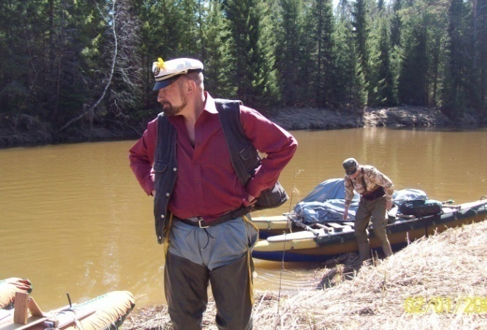
Физика 8
Тема №10
давление
газа
закон паскаля
Гидростатика, стр.18

Slide 5
УДАРОВ МОЛЕКУЛ
за 1с на 1см² 10²³
ОДИНАКОВО
ХАОТИЧНО
СЖАТЬ –
больше УДАРОВ на 1см²
НАГРЕТЬ –
сильнее УДАР
к/фр Давление газа
БНП МКТ аним. №7

Slide 6
Давление газа
Давление газа на стенки сосуда и на помещенное в газ тело вызывается ударами молекул газа.

Slide 7
Давление газа зависит:
От температуры
От концентрации ( числа частиц в единице объема )
От массы частиц

Slide 8
МАНОМЕТР
металлический
жидкостной
10см
0
-10см
S<S
ОДИНАКОВО
F<F
p=
ρgh=
10³×9,8×0,2=
2кПа
Давление в жидкости
10-1, стр.18
http://www.youtube.com/watch?feature=endscreen&NR=1&v=WOwN2yxCkGg

Slide 9
надуть … опять ШАР
во все дырки ОДИНАКОВО
закон паскаля
…ХАОТИЧНО
ОДИНАКОВО
Шар в жидкости
Шар Паскаля 2 мин

Slide 10
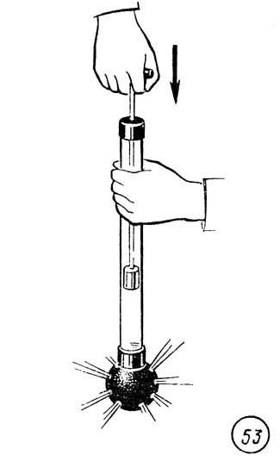
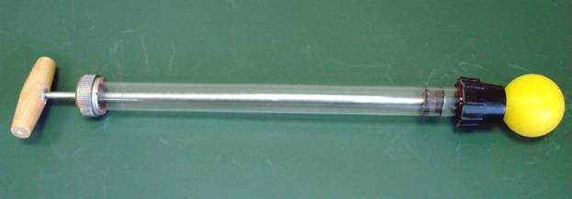

Slide 11
Закон Паскаля
давление, производимое на жидкость или газ, передается по всем направлениям без изменения.
(из за хаотического движения молекул).
Давление , производимое на жидкость или газ , передается в любую точку одинаково во всех направлениях.

Slide 12
Гидравлический пресс
з-н Паскаля
Sм
Sб
р_{м} = р_{б}
Fб
Fм
=
Sм
Sб
Масло, картон
Домкрат, тормоза
пневматические машины
Модель№5//мех
Насос анимация №9/ мех/2 мин

Slide 13
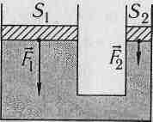
10-2. Определите модуль силы F₁ действующей на большой поршень гидравлического пресса, если: S₁= 30см²; S₂= 10см²; F₂ = 500 Н. Ответ запишите в кН с точностью до целых.
500Н
S₁= 30см²
S₂= 10см²
F₂ = 500 Н
Роб=6Н
F₁ -?
р₁=р₂ з-н Паскаля
F₁
F₂
=
S₁
S₂
F₁
S₁
F₁
30
1500Н
=
=
F₂
S₂
500
10
10-2, стр.18

Slide 14
10. В газах и жидкостях давление возникает из-за ударов молекул.
10. Давление газа зависит от:
1. силы удара молекулы
2. количества ударов на единицу площади
10. Закон Паскаля: давление, производимое на жидкость или газ, передается по всем направлениям без изменения.
(из за хаотического движения молекул).
10. Манометр – прибор для измерения давления
(жидкостной и металлический).
10. Гидравлический пресс.

Slide 15
1. Укажите неверное утверждение. 1)давление газа создается ударами беспорядочно движущихся молекул 2)газ оказывает по всем направлениям одинаковое давление 3)если масса и температура газа остаются неизменными, то при уменьшении объема газа давление увеличивается 4) если масса и температура газа остаются неизменными, то при увеличении объема газа давление не изменяется.
2.
А)Сила давления газа уменьшила силу тяжести
Б) Сила давления газа уменьшила вес груза
В)Сила давления газа скомпенсировала вес гири.

Slide 16
А)Молекулы в колбе стали двигаться быстрее
Б)Молекул в сосуде стало больше
В) давление газа везде одинаково.
Г) Молекул под колоколом стало меньше.

Slide 17
А)Сверху больше, поэтому объём больше;
Б) снизу больше, т.к. компенсирует ещё вес капли ртути;
В)давление газа везде одинаково по закону Паскаля!

Slide 18
БНП. механика, аним №9

Slide 19
Домашнее задание.
Тема №10 §§ 37-39,46
Гр. №2 391* 411 404** 383* 374* pгаза

Slide 20
раздел (III) «Давление в жидкости и газе. Урок - 2 (зт10 ) №17-1
ТЕМА: Объяснение давления газов на основе молекулярно-кинетических представлений.
ЦЕЛИ:1.Создать условия для закрепления знаний темы №10. 2.
Задачи: Организовать аудиализацию, визуализацию и применение знаний в стандартных и измененных условиях.
ТИп УРОКА: закрепление и применение знаний
ВИД УРО КА: комбинированный
 | ХОД УРОКА:
1 | ДЗ. гр № 2 | 2м
2 | Процесс усвоения аудиализация - давление газа, манометр - закон Паскаля, гидравлический пресс. * визуализация по теме № 10 | 10м 10м
3 | Разбор задач у доски с последующим самостоятельным их решением 98. В гидравлическом прессе площадь малого поршня — 5 см², большого — 500 см². Сила, действующая на малый поршень, равна 500 Н. Чему равна сила давления, действующая на большой поршень? Трение не учитывать. (50 кН) 140. На поршень ручного насоса площадью 4,0 см² действует сила 30 Н. С какой силой давит воздух на внутреннюю поверхность велосипедной камеры площадью 20дм²? (15 кН) | 20м
д.з | гр № 2 | 50м

Slide 21
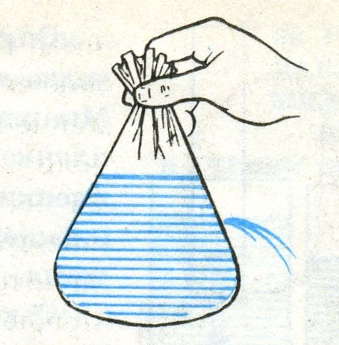
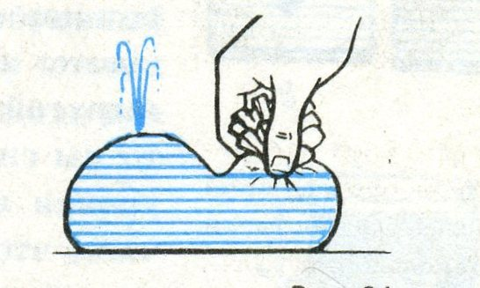

Slide 22
Давление в жидкостях
Опыты показывают , что внутри жидкости существует давление, на одном уровне оно одинаково. С глубиной давление увеличивается.

Slide 23
1.Чтобы найти объём бочки надо
площадь основания × на высоту
ФотФ стр.39
V=S×h = 0,2м²×2м=0,4м³
2. Чтобы найти массу воды надо
плотность × на объём
m= ρ×V =1000кг/м³×0,4м³ =400кг
3. Чтобы найти вес воды и её силу тяжести надо
массу× на напряженность гравитационного поля Земли
S=0,2м²
S=πr²
Р=mg =400кг×9,8Н/кг≈4000Н
4. Чтобы найти давление воды на дно надо
силу разделить на площадь!!!
h=2м
4000Н
=20000Па
0,2м²
=20кПа
Ликбез за 2четверть

Slide 24
для дз-3 стр.27
1.Чтобы найти объём бочки надо
площадь основания × на ………..
V=..×.. = ….м²×..м=…м³
2. Чтобы найти массу воды надо
плотность × на объём
m= ρ×… =1000кг/м³×…м³ =….кг
3. Чтобы найти вес воды и её силу тяжести надо
массу× на напряженность гравитационного поля Земли
S=πr²
Р=m…=…кг×…Н/кг≈…..Н
4. Чтобы найти давление воды на дно надо
силу разделить на площадь!!!
h=2м
……Н
=20000Па
…м²
=….Па
Ликбез за 2четверть

Slide 25
для дз стр.19

Slide 26
Домашнее задание.
гр1 кр3
110 118 130 123 226
т4 v

Slide 27
11
t = 1с
s = 10cм
v - ?
s₁
v=
t₁
v1
s1
Ответ: скорость шарика 0,1м/с

Slide 28
12
v1
t = 3ч
s = 20км
v - ?
s1
s₁
v=
t₁
20км
v=
=
6,7
км/ч
36км/ч = 10м/с
6,7км/ч – x м/c
3ч
=
1,85
м/с
Ответ: скорость лыжника 1,85 м/с

Slide 29
12
v1
t - ?
s = 15км
v =0,5м/с
s₁
s₁
v =
t =
t₁
v
s1
15000м
t =
=
30000
с
36км/ч = 10м/с
6,7км/ч – x м/c
0,5м/с
=
8,3ч
Ответ: расстояние в 15км плот пройдёт за 8,3ч

Slide 30
13
t1 = 10с
s1 = 120м
s2 = 360м
t2 =1,5мин= 90с
vср - ?
v1
v2
s2
s1
S₁ + S₂
v_{ср}=
t₁ + t₂
Чтобы найти среднюю скорость надо весть путь поделить на всё время
120м+360м
=4,8м/с
v_{ср}=
10с+90с
Ответ: средняя скорость вагона 4,8м/с, т.е ….км/ч

Slide 31
14
t1 = 12⋅60с
s1 = 4000м
s2 = 12000м
t2 =18⋅60с
vср - ?
v1
v2
s2
s1
S₁ + S₂
v_{ср}=
t₁ + t₂
Чтобы найти среднюю скорость надо весть путь поделить на всё время
Ответ: средняя скорость ….

Slide 32
№229
15
Чтобы найти среднюю плотность надо общую массу разделить на общий объём
Cu
Zn
m_{ме} =
ρ_{ме}=
m_{цн} =
ρ_{цн}=
ρ_{ср} -?
m_{ме} + m_{цн}
+
ρ_{ср} =
ρ_{ср} =
=
V_{ме} + V_{цн}
+
Чтобы найти объём надо массу разделить на плотность
m_{ме}
m _{цн}
=
=
V_{цн} =
=
=
V_{ме}=
ρ_{ме}
ρ _{цн}
Ответ: латунь имеет плотность …

